Slide 1

357
Efa tonga aty izao

Slide 2
1 Efa tonga atý izao
Teny fiainana :
Raiso mba ho fiainanao,
Teny fiainana.
He ! ny teny tsara,
Teny manan-kery ;

Slide 3
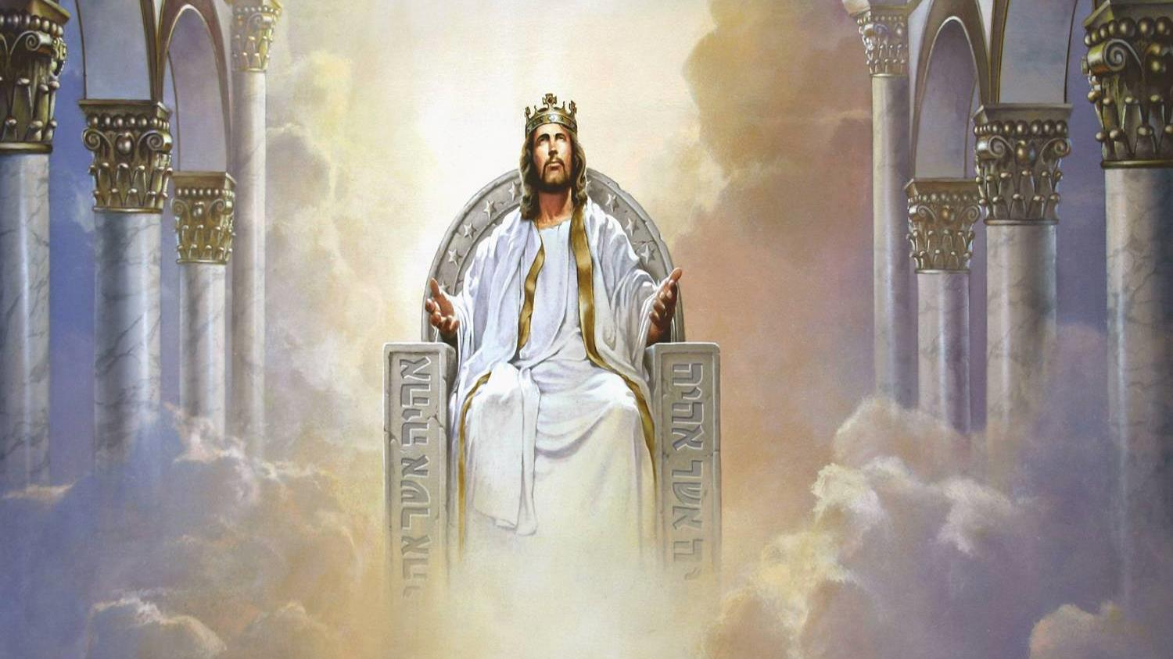
Tenin’ny Ray
Tsara tokoa
Teny fiainana.

Slide 4
2 Io no Filazantsara soa,
Teny fiainana :
Teny mamy indrindra koa,
Teny fiainana.
Raisonao ny teny,
Teny soa nomeny :

Slide 5
Tenin’ny Ray
Tsara tokoa
Teny fiainana.

Slide 6
3 Ry mpanota ! henoy izao,
Teny fiainana :
Fa fiainana ho anao,
Teny fiainana.
Kristy no nomena
Mba ho famonjena :

Slide 7
Tenin’ny Ray
Tsara tokoa
Teny fiainana.

